Slide 1

INTRODUCCIÓN A LA CIENCIA ECONÓMICA
UNIDAD II

Slide 2
INTRODUCCIÓN A LA ECONOMÍA
Definición de economía
La economía es la ciencia que se ocupa del estudio sistemático (ordenado), de las actitudes humanas orientadas a administrar los recursos, que son escasos (los minerales, la madera o el petróleo), con el objetivo de producir bienes/servicios y distribuirlos de forma tal que se satisfaga las necesidades de los individuos, las que son con recursos ilimitados (radiación solar, viento, mareas, energía geotérmica-calor en el interior de la Tierra).
Los emprendedores, al desarrollar nuevos negocios para satisfacer las necesidades de la población, permiten incrementos de productividad y generan la mayor parte del empleo. Entonces, se genera más y mejor empleo que contribuye al incremento del valor agregado de la economía (PIB).

Slide 3
LATINO GRIEGO DE ECONOMÍA
OIKOS + NEIMEN = OIKONOMÍA
CASA, HOGAR + ADMINISTRACIÓN = ECONOMÍA

Slide 4
Concepto tradicionales de análisis económico, escasez, necesidad, nivel de precios, producto, céteris paribus, mercado, precio nominal.
ESCASEZ
La escasez es la insuficiencia de recursos básicos como agua, alimentos, energía, vivienda, etc. que se consideran fundamentales para satisfacer la supervivencia o de recursos no básicos pero que satisfacen distintas necesidades en las sociedades humanas en distintos aspectos.
Habitualmente una sola sociedad no posee los recursos suficientes para proveer de manera adecuada las necesidades de su población, por lo que es necesario el intercambio y el comercio de bienes y servicios. La escasez obliga a priorizar las necesidades o metas de la sociedad.

Slide 5

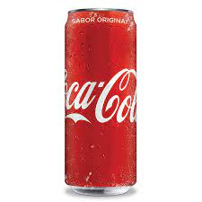
Ejemplos de escasez en el Ecuador
La escasez de insumos y medicinas en los hospitales y centros médicos
Escasez de alimentos
Escasez de servicios básicos
Escasez de tecnología
Pongamos un ejemplo sencillo: Si te provoca ir al cine y quieres comer palomitas con una gaseosa , pero sólo alcanza el dinero para una u otra cosa; entonces, se esta experimentando la escasez, ya que no puedes satisfacer los dos deseos.

Slide 6
NECESIDAD
La necesidad es la sensación de carencia de algo, junto con el deseo de satisfacerla
Para que exista una necesidad, por tanto, no basta con sentir una carencia, sino que tiene que darse también el deseo de satisfacer esa carencia.
Carencia + deseo = necesidad
Las necesidades económicas son aquellas cuya satisfacción exige el empleo de recursos escasos, la mayoría de las necesidades humanas es de carácter económico, puesto que para satisfacerlas se requieren recursos que son escasos. Sin embargo, no todas tienen este carácter.
Por ejemplo, pasear, o tomar el sol pueden ser necesidades que no implican el uso de recursos escasos, más allá del tiempo dedicado a satisfacerlas.
Se suelen distinguir dos tipos de necesidades humanas, aunque muchas veces los límites (escasez)entre una y otra categoría no están claros.

Slide 7

Necesidades primarias: son aquellas que es imprescindible satisfacer para sobrevivir, y son comunes a todo ser humano, como alimentarse, vestirse y tener una vivienda, contar con servicios básicos.
Necesidades secundarias: son aquellas que no son imprescindibles para la supervivencia pero que su satisfacción mejora el bienestar de las personas, son esencialmente culturales, es decir, dependen del momento histórico, la zona geográfica, la clase social, el sistema económico, etc.

Slide 8
NIVEL DE PRECIOS
Inflación
Es el aumento sostenido de los precios de bienes y servicios
Deflación
Es la disminución sostenida de los precios.
El nivel de precios es una medida que sirve para representar de forma agregada todos los precios que existen en una economía, y existe una multitud de precios y cada uno de ellos puede estar cambiando a una tasa diferente, e incluso puede haber precios que se eleven a la vez que otros se reducen.
Cuando el nivel de precios se eleva se está produciendo un encarecimiento generalizado de los productos de la economía y, por tanto, el poder adquisitivo de las rentas nominales como puede ser los salarios se reduce.
Por ejemplo, una canasta familiar en nuestro país cerró para el 2023 en$764,71, y el salario básico unificado cerró con $450, por lo tanto el nivel de precios de los productos no alcanza para satisfacer las necesidades de la comunidad en general, es decir hay escasez de dinero.
Con la inflación el dinero vale menos, y con la deflación aumenta su valor.

Slide 9

PRODUCTO
Producto es todo aquello que ha sido producido a través de un proceso industrial-fábrica, manual-obreros, artesanos, etc.
En economía, todos los Bienes que se comercializan en el Mercado o los que están disponibles como Stock y los que se encuentran en poder de los Consumidores, se las denomina como productos terminados.

Slide 10
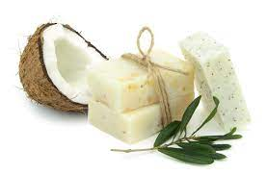
TALLER EN CLASE
Hagamos volar nuestra imaginación
Crea un producto (bien-servicio) innovador que pueda ser competitivo y rentable dentro de un mercado, plantear su objetivo y finalidad del producto creado.

Slide 11
CÉTERIS PÁRIBUS
La expresión ‘céteris paribus’ es una locución latina que significa ‘todo lo demás constante’. La condición Ceteris Paribus se puede considerar una ventaja para la investigación económica porque permite analizar los efectos que produce un cambio de una variable en otra variable, permaneciendo los demás constantes (excepto lo que se pretende estudiar).
En economía, esta palabra es un recurso metodológico al que se recurre para separar la influencia que alguna variable en particular ejerce sobre un fenómeno que esté condicionado por muchos factores. Por ejemplo, podría decirse: “la cantidad demandada de un bien sube si el precio baja, aquí se maneja en céteris paribus”, es decir es un análisis económicos y científicos para comprender mejor las relaciones causales entre diferentes variables. Sin embargo, en la realidad, todas las variables están interconectadas, y los cambios en una pueden afectar las otras, pero cuando no afecta produce un ceteris paribus.

Slide 12
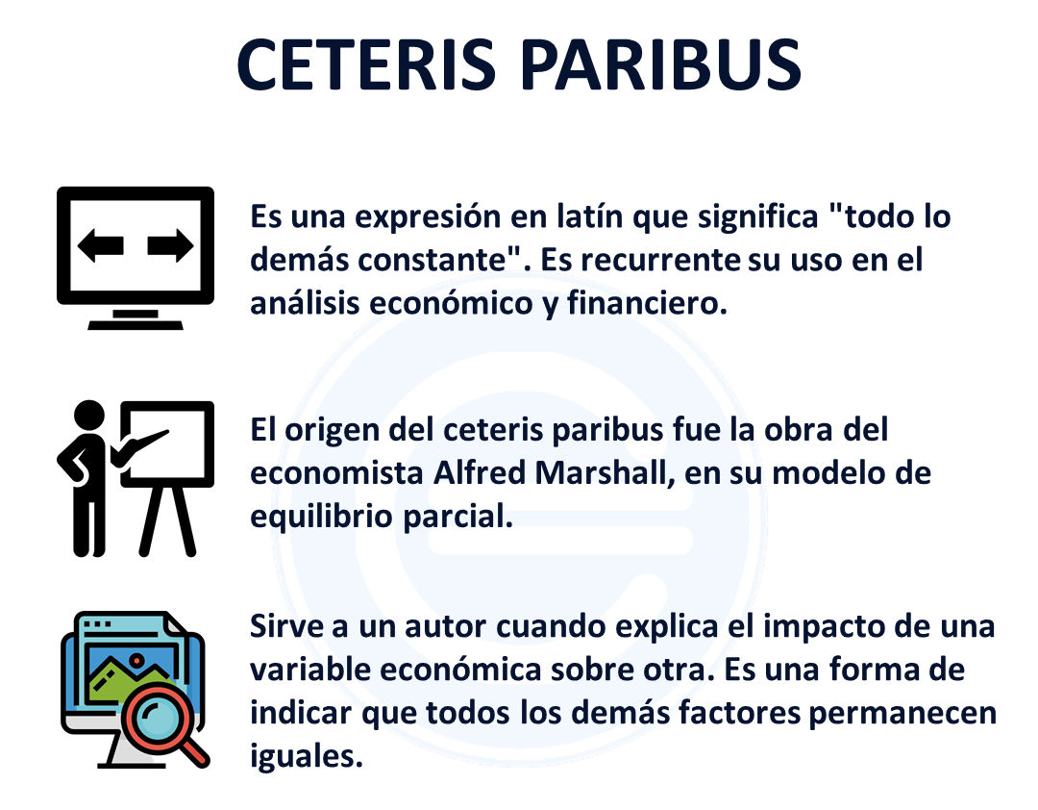
Variables
PIB, Desempleo, inflación, tasa de interés, tipo de cambio, balanza comercial, Precio y cantidad demandada,costos de producción, ingresos y gastos, etc
Por ejemplo, si un gobierno aumenta el impuesto a las ventas, la teoría ceteris paribus asume que todas las demás variables, como el ingreso de las personas (remuneraciones), los precios de los bienes y las preferencias de las personas, permanecen constantes.

Slide 13
EJEMPLO
Supongamos que queremos analizar cómo el aumento del precio de un bien afecta la cantidad demandada de ese bien. Para aplicar el principio céteris paribus, debemos mantener constantes todos los otros factores que pueden afectar la demanda, como los ingresos de los consumidores, el precio de bienes sustitutos o complementarios, las preferencias de los consumidores, las condiciones económicas generales, etc.
Por ejemplo, consideremos el caso de un bien como el café. Si queremos analizar cómo un aumento en el precio del café afecta la cantidad demandada, debemos mantener constantes todas las otras variables que podrían influir en la demanda de café, como los ingresos de los consumidores y el precio de té (un posible sustituto del café). Supongamos que el precio del café aumenta, pero todas las otras variables se mantienen constantes. En ese caso, según el principio céteris paribus, esperaríamos que la cantidad demandada de café disminuya, ya que, en general, un aumento en el precio de un bien suele llevar a una disminución en la cantidad demandada.

Slide 14
EJEMPLOS DE CÉTERIS PÁRIBUS EN LA VIDA COTIDIANA
.
Sube el precio, baja la demanda
Si el precio de los huevos sube, la gente compra menos, céteris páribus.
Supone que los ingresos, el gusto por los huevos y los precios de otros alimentos no cambian.
Gasolina más cara, menos uso del auto
Si sube el precio de la gasolina, las personas usan menos el carro, céteris páribus.
Suponiendo que no cambian los ingresos, el transporte público ni el lugar de trabajo

Slide 15
MERCADO
El mercado es el contexto en donde tienen lugar los intercambios de productos y servicios. Es decir que en ese contexto es en dónde se llevan a cabo las ofertas, las demandas, las compras y las ventas.
El mercado tiene su origen en la antigüedad, incluso antes de la aparición del dinero. En aquellos momentos las transacciones se hacían en base a intercambios. Luego, al aparecer el dinero, el mercado evolucionó hasta lo que conocemos hoy en día.
En un mercado perfecto, los precios de los bienes y servicios son fijados por la oferta y la demanda.
Clasificación de los mercados

Slide 16
• Según su volumen
Mercados mayoristas: Alto volumen de ventas.
Mercados minoristas: Bajo volumen de ventas.
• Según el número de participantes que ofertan
Competencia perfecta: Hay muchos vendedores y muchos compradores, por lo tanto ninguno puede influir en el funcionamiento (especialmente en los precios) del mercado.
Oligopolio: Hay pocos ofertantes para un determinado producto o servicio y por lo tanto se ponen de acuerdo en fijar precios y condiciones de venta. De esta manera se elimina la competencia entre ellos.

Slide 17
Monopolios: Un solo ofertante de un producto o servicio muy demandado, por lo tanto puede fijar el precio y las condiciones.
• Según la regulación
Mercados regulados: El estado ejerce controles sobre los precios y las condiciones.
Mercados desregulados: El estado no ejerce controles y por lo tanto es el mercado quien fija los precios en base a la oferta y la demanda (mercados negros)
• Según las transacciones sean sobre bienes o servicios
Mercado de bienes: Se compran y venden productos y mercancías.
Mercado de servicios: Contrataciones por servicios

Slide 18
PRECIO NOMINAL
Los precios nominales, también denominados precios corrientes, hacen referencia a la valoración realizada sobre un producto o servicio en moneda actuales. Es decir, aquellos que atienden a los precios que existen en el mercado en el momento justo del estudio, incluyendo la inflación. Dicho de otra manera, valorar un producto a precios nominales significa considerar el precio pagado por el producto.
Para poner un ejemplo práctico, llevémoslo a nuestra nómina. Si ganamos 1.000 dólares al mes, el valor nominal de nuestro sueldo son exactamente esos 1.000 dólares.

Slide 19
ejemplo
Supongamos que en el año 2023, una entrada para un concierto de música costaba $50. Ese es el precio nominal en ese momento, es decir, el precio sin tener en cuenta la inflación o cambios en el valor del dinero.
Sin embargo, en el año 2024, debido a la inflación, el valor del dinero ha disminuido. Para ese mismo concierto en el año 2023, la entrada tiene un precio de $60. Este es el precio nominal actual, es decir, el precio sin ajustar por la inflación entre 2023 y 2024.

Slide 20

TALLER GRUPAL – EL MERCADO
Dentro de la clasificación de las empresas existen de diferentes tipos, identifique cada una de ellas y coloque dos ejemplos de tipos de mercados existentes en el Ecuador, coloque su nombre y a qué se dedica dicha empresa, no olvide dar sus conclusiones finales
Calificación 10 puntos

Slide 21
LOS PRECIOS REALES
Los precios reales, o precios en unidades monetarias, son por su parte, los referentes a precios del año base. Tomando un año concreto como referencia, se fijan los precios de los productos que queremos estudiar durante ese período con el objetivo de observar el crecimiento o decrecimiento de una variable determinada a lo largo del tiempo. Lo que queda fuera en el estudio de los precios reales es el efecto de la inflación. Precisamente, el proceso de pasar un valor nominal a real se denomina ajuste por inflación.
Siguiendo con el ejemplo de nuestra nómina, si ganamos 1.000 dólares habría que descontar la inflación del año concreto que estemos analizando. Si la inflación de ese período fue del 3%, nuestro sueldo real es de 970 dólares.

Slide 22
ORIGEN DE LA ECONOMÍA (VI A.C. – XVI) : GRECIA, ROMA Y EDAD MEDIA
El estudio de la economía se remonta a las antiguas civilizaciones de Mesopotamia, Grecia, el imperio romano, las civilizaciones árabes, persas, chinas e indias.
La mayor influencia de esta época viene por parte de los griegos, los cuales utilizaron la palabra economía por primera vez, entonces la emplearon para referirse a la administración del hogar (oikonomía, oikos de casa)
Mercantilismo (XVI – XVII)-Se creía que un país debía exportar más de lo que importaba para mantener un flujo constante de metales preciosos y, por lo tanto, su riqueza.
Fisiocracia (XVIII)-Enfatizaba la importancia de la agricultura como la principal fuente de riqueza de una nación. Sostenían que la tierra era el único recurso productivo y abogaban por la libre circulación de bienes y una menor intervención gubernamental en la economía
Clásicos (XVIII – XIX)-Incluye a economistas como Adam Smith, David Ricardo estos economistas sentaron las bases del pensamiento económico moderno, defendieron el libre mercado y la idea de la "mano invisible" que guía la economía hacia el equilibrio

Slide 23
Keynesianos (XX -XXI)-Durante la Gran Depresión de los años 30, propuso una nueva perspectiva económica que abogaba por la intervención del gobierno para estimular la demanda y combatir el desempleo. Esta escuela de pensamiento tuvo una gran influencia en las políticas económicas durante el siglo XX.
Neoliberalismo (XX-XXI)-El neoliberalismo es una corriente ideológica y económica que promueve la intervención mínima del estado en la economía y defiende la libre competencia y el libre mercado como mecanismos eficientes para la asignación de recursos y el desarrollo económico

Slide 24
PROHIBIDO OLVIDAR
EL NEOLIBERALISMO EN EL ECUADOR
https://www.youtube.com/watch?v=W8yPPDkPGgs

Slide 25

MODOS DE PRODUCCIÓN
Es un recurso económico que posibilita a los productores la realización de algún trabajo, generalmente para la producción de un artículo. El término abarca recursos naturales, redes de transporte, energía, fábricas, máquinas,
herramientas y dinero.

Slide 26
El concepto “modos de producción” fue utilizado por primera vez en el libro La ideología alemana (1932), de Karl Marx (1818-1883) y Friedrich Engels (1820-1895), considerados los padres del socialismo científico y el comunismo moderno.
Los modos de producción son las diferentes maneras en que se organiza la actividad económica en una sociedad particular, en un momento determinado, es decir, cambian a lo largo del tiempo, junto con la evolución de las sociedades y de los avances tecnológicos.
La productividad es la relación entre la producción o cantidad de bienes generados, y los recursos utilizados para su manufactura, como los recursos naturales, la fuerza de trabajo y su división social.

Slide 27
MODOS O SISTEMAS DE PRODUCCIÓN EXISTENTES
Sistema de producción agrícola,
Sistema feudal,
Sistema socialista,
Sistema capitalista.

Slide 28
SISTEMA DE PRODUCCIÓN AGRÍCOLA
Existen diferentes sistemas de producción agrícola en todo el mundo, cada uno adaptado a las condiciones climáticas, geográficas, culturales y tecnológicas específicas de cada región, podemos mencionar en nuestro país los siguientes:
Agricultura tradicional: Es un sistema de producción agrícola que se ha practicado durante generaciones y que suele ser característico de zonas rurales y menos desarrolladas. En la agricultura tradicional, se emplean técnicas manuales y herramientas sencillas, y el conocimiento se transmite de padres a hijos.
Agricultura de subsistencia: Es un sistema agrícola que tiene como objetivo principal satisfacer las necesidades básicas de la propia familia o comunidad. Los agricultores cultivan para su propio consumo y solo producen un excedente limitado para el mercado local. La agricultura de subsistencia a menudo se asocia con pequeñas parcelas de tierra y técnicas de baja tecnología.
Agricultura intensiva: Este sistema se caracteriza por el uso intensivo de insumos y tecnología para aumentar la producción agrícola. Los agricultores utilizan fertilizantes, pesticidas y maquinaria moderna para obtener altos rendimientos y producir grandes cantidades de alimentos y productos agrícolas.

Slide 29
Agricultura extensiva: Es un sistema agrícola que se basa en la expansión de la superficie cultivada. Los agricultores utilizan grandes áreas de tierra y generalmente tienen bajos rendimientos por unidad de superficie. La agricultura extensiva a menudo se encuentra en zonas con baja densidad de población y abundantes recursos naturales.
Agricultura ecológica u orgánica: Es un enfoque de producción agrícola que se basa en prácticas sostenibles y respetuosas con el medio ambiente. Los agricultores evitan el uso de productos químicos sintéticos, promueven la biodiversidad y buscan mantener un equilibrio ecológico en sus fincas.
Agricultura de precisión: Es un sistema agrícola que utiliza tecnologías avanzadas, como la agricultura de drones, sistemas de riego automatizados y sensores, para mejorar la eficiencia en el uso de recursos y aumentar la productividad.

Slide 30
SISTEMA FEUDAL
El sistema feudal tuvo una profunda influencia en la sociedad y la cultura de la Edad Media (siglo v al vi). Sin embargo, con el tiempo, comenzaron a surgir cambios sociales, económicos y políticos que eventualmente condujeron a la transición hacia sistemas económicos y políticos más modernos, como el capitalismo, se puede mencionar las siguientes características del feudalismo:

Slide 31
Feudalización de la tierra: La tierra era el recurso más importante y escaso en la Edad Media. Los señores feudales, también conocidos como nobles o señores, eran los dueños de grandes extensiones de tierra. A cambio de protección y seguridad, los campesinos trabajaban las tierras de los señores y debían pagar rentas y tributos en forma de trabajo o productos agrícolas.
Obligaciones feudales: Las relaciones feudales se basaban en el concepto de lealtad y servicio. Los señores feudales ofrecían protección militar y justicia a sus vasallos(clase social importante), quienes, a cambio, les debían fidelidad y apoyo en tiempos de guerra
Descentralización del poder: El sistema feudal era altamente descentralizado, ya que el poder político y administrativo estaba disperso en múltiples señoríos y territorios (virreinatos). No existía un gobierno centralizado fuerte, sino que cada señor feudal tenía un alto grado de autonomía y control sobre sus propias tierras y vasallos.
Economía agrícola: La agricultura era la base de la economía feudal. La producción agrícola era principalmente de subsistencia, y las tierras se cultivaban utilizando técnicas tradicionales y manuales. La mayoría de la población era campesina y trabajaba la tierra para producir alimentos y otros bienes básicos.
Pirámide social: La sociedad feudal estaba organizada en una pirámide jerárquica. En la cima se encontraba el rey, seguido por los señores feudales (señores de la nobleza), luego los vasallos y caballeros, y finalmente los campesinos, que conformaban la gran mayoría de la población.

Slide 32
SISTEMA CAPITALISTA
Es un sistema socioeconómico, basado en que los medios de producción y de distribución son de propiedad privada y con fines lucrativos, es decir, las empresas son dueñas de su producción.
Los principios esenciales del capitalismo son:
Mercado competitivo: el valor del trueque se da por la oferta y demanda con menos interferencia posible del Gobierno.
Libertad de empresa: Es posible llevar un plan empresarial o terminar con ellos.
En el mercado hay muchas opciones y alternativas de los artículos y las personas pueden escoger. Y esto da la elección de la oferta y demanda que a su vez da los equilibrios y los precios.
Competencia hace referencia a todas aquellas empresas que dan y vender un artículo en un mercado determinado y también en ese mercado hay personas o empresas que forman parte de las altas demandas según sus necesidades.

Slide 33
Las características del capitalismo son las siguientes:
Puede crear desigualdad social al dar salarios u oportunidades laborales insuficientes.
El capitalismo solo se puede ejecutar cuando los medios sociales y tecnológicos son suficientes para garantizar el consumo y juntar capitales.
Incrementa la rivalidad en la oferta y demanda de los bienes y servicios.
Los factores importantes son el capital y el trabajo.
Los que intervienen principalmente y actúan en el capitalismo son los capitalistas, los trabajadores y los consumidores

Slide 34
SISTEMA SOCIALISTA
La Economía Social genera relaciones de solidaridad y confianza, espíritu comunitario y participación en la sociedad, fortaleciendo procesos de integración productiva y contribuye a disminuir las desigualdades sociales
La Economía Social es toda la actividad económica que llevan a cabo los Organismos del Sector Social, basados en:
Democracia al momento de tomar decisiones
Propiedad social de los recursos
Distribución equitativa de beneficios entre sus integrantes y
Compromiso social en favor de la comunidad
Las utilidades generadas en beneficio del pueblo
Es decir, es un conjunto de prácticas que generan un modo solidario y diferente de hacer economía, buscando una transformación social.
Siendo aplicada a cualquier tipo de empresa, cooperativa y caja de ahorro que siga una serie de características específicas.

Slide 35
La Economía Social tiene su origen en el asociacionismo obrero del siglo XIX; cuando los obreros se organizaron y surgieron las primeras cooperativas y sociedades mutualistas de la era moderna, ante la degradación de las condiciones de vida, y el desempleo que generó la revolución industrial. El cooperativismo es uno de los principales componentes de la economía social aunque también existen otros organismos del sector social que la integran (estado ecuatoriano).

Slide 36
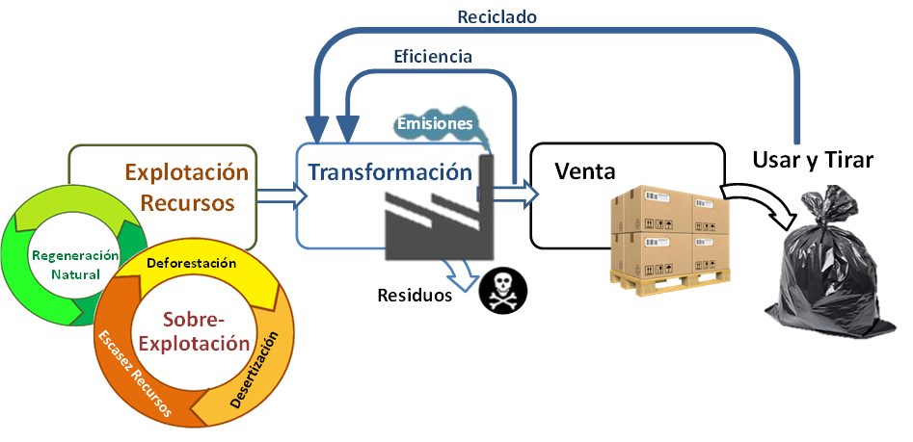
Taller Individual
Para reforzar el tema de los modos o sistemas de producción existentes , realizar un listado de empresas que forman parte de este proceso de producción y participación en el mercado Nacional e Internacional
Calificación 10 puntos

Slide 37
SISTEMAS ECONÓMICOS
SISTEMAS DE LIBRE MERCADO
SISTEMA DE ECONOMÍA CENTRALIZADA
SISTEMAS MIXTOS
SISTEMAS AUTÁRQUICOS O AUTOSUFICIENTES

Slide 38
SISTEMAS DE LIBRE MERCADO
El sistema económico es un conjunto válido de principios, reglas y relaciones que determinan la forma y el contenido de las relaciones económicas básicas que surgen en el proceso de producción, intercambio, distribución y consumo del producto económico.
La finalidad del sistema económico es organizar las relaciones socioeconómicas entre el productor y el consumidor con la máxima eficacia.

Slide 39
La teoría económica moderna distingue 6 tipos de sistemas económicos:
1. Economía tradicional:
Es el sistema económico más antiguo en el que las tradiciones y las costumbres desempeñan un papel importante en la creación, el intercambio y la distribución. También es uno en el que el trabajo manual está muy extendido. dependen de la agricultura, la caza, la pesca y la recolección se producen
Ejemplos de países con economías tradicionales: Burundi (África), Bangladesh (Asia) Afganistán (Sur de Asia).
2. Economía dirigida (planificada, de mando, estatal, directiva):
Sistema en el que casi todos los recursos económicos son propiedad del Estado y la economía se gestiona mediante un plan estatal.
Ejemplos de países con economías dirigidas: Corea del Norte, Cuba, Vietnam.
3. Economía de mercado:
Es un sistema que se basa en los principios de la libre empresa, la competencia y las relaciones contractuales entre entidades comerciales. En una economía de mercado, la intervención del Estado en la actividad económica es limitada.

Slide 40
Ejemplos de países con economías de mercado: Estados Unidos, Gran Bretaña, Brasil, Suiza.
Aunque cabe señalar que no hay una economía puramente de mercado en el mundo moderno; suele prevalecer un sistema económico mixto.
4. Economía mixta
Es un sistema que combina elementos de diferentes sistemas económicos. En ella, el Estado y el sector privado desempeñan un papel importante en la producción, distribución, intercambio y consumo de todos los recursos y bienes materiales.
Ejemplos de economías mixtas: México, India, Francia, Japón.

Slide 41
SISTEMA DE ECONOMÍA CENTRALIZADA
BASADA EN EL MODELO ECONÓMICO CIRCULAR
La economía centralizada es aquella que se encuentra al mando del Estado y cuyos factores de producción dependen de las organizaciones gubernamentales asignadas a atender dicho aspecto.
De esta manera, a través de este sistema será el gobierno el encargado de establecer un plan económico en el cual se analicen y tomen en cuenta todos los suministros, inversiones, salarios, infraestructura y métodos de producción del país.

Slide 42
Entre las principales características de la economía centralizada podemos destacar que:
Se encarga de que haya igualdad económica y social.
Toma en cuenta el bienestar de todos los habitantes de la nación.
El Estado tiene gran participación dentro de ella.
No derrocha recursos.
Equilibra los beneficios y controla los precios.

Slide 43
SISTEMAS MIXTOS
Como ya hemos comprobado, la economía mixta se llama así porque combina elementos de otros sistemas económicos. Veamos ahora los rasgos que la caracterizan:
A menudo es una combinación de dos mecanismos de regulación: el mercado y el gobierno.
La presencia de un sector económico privado y otro público.
Combinación de las motivaciones de los empresarios privados con las tareas de importancia social en la economía. Es decir, la participación del gobierno en la provisión de prestaciones sociales.
Papel del Estado en una economía mixta: Proporciona un marco legal para la economía, fomenta la competencia, redistribuye la renta, reduce el desempleo, reduce la inflación, estimula el desarrollo económico, apoya a las empresas del sector público, invierte en educación, sanidad, ciencia, cultura y otros.
Ejemplo: Empresa Eléctrica Quito (EEQ): Es una empresa pública de distribución y comercialización de energía eléctrica en la ciudad de Quito. Si bien esta empresa es una empresa estatal, ha trabajado en colaboración con el sector privado en proyectos de generación y distribución de energía.

Slide 44
SISTEMAS AUTÁRQUICOS
La autarquía puede definirse como autosuficiencia.
Se trata de un sistema económico en el que un país intenta ser autosuficiente solo con sus propios recursos económicos, minimizando los flujos comerciales y de capital con otros países. Es decir, que el país o la región no participan en el comercio internacional.

Slide 45
Ejemplos
Cuba: Después de la Revolución Cubana en 1959, Cuba se convirtió en un país socialista con una economía altamente controlada por el Estado y orientada hacia el autoabastecimiento y la sustitución de importaciones.
A menudo son las dictaduras u otros sistemas totalitarios los que practican la autarquía, principalmente por razones ideológicas. Vemos ejemplos en la izquierda, como Corea del Norte, Cuba o el extinto régimen comunista de la Unión Soviética. Pero también hay casos de gobiernos de extrema derecha, como la Alemania nazi.
Hoy en día, prácticamente ningún país tiene un sistema económico autosuficiente. El único país cuya economía puede calificarse de autosuficiente es Corea del Norte, a pesar de comerciar con China y Japón.

Slide 46
Ventajas de la autarquía
Crea y promueve la producción nacional o doméstica mediante el estudio y la utilización de sus propias tierras y recursos.
Reduce parcialmente el enfrentamiento con la competencia extranjera.
Promueve el desarrollo de las industrias locales y regionales.
La competencia entre las distintas regiones o zonas fomenta la producción y el desarrollo locales.
Evita la dependencia del exterior y garantiza así la independencia interna de la nación.

Slide 47
DESVENTAJAS DE LA AUTARQUÍA
En la autarquía, el Estado tiene un control total sobre los recursos naturales, energéticos y no renovables del país, así como sobre la plataforma industrial y la salud del sistema productivo del país.
Hay que hacer todo lo posible para satisfacer las necesidades de la población, pero como no hay comercio entre países y no se pueden importar productos y servicios del extranjero, a veces es imposible lograr un nivel de vida satisfactorio para la población del país. Esto lleva al colapso de ciertos sectores productivos.
Reducción drástica de las relaciones comerciales con otros países y restricción o interrupción de los flujos financieros con otros países.
Dentro del país, pueden surgir enfrentamientos entre diferentes clases sociales.

Slide 48
MICROECONOMÍA
se enfoca en el estudio del comportamiento económico de individuos, empresas y mercados específicos
La microeconomía estudia las dinámicas a pequeña escala de la economía. Así, aborda temas como la forma en la que se fijan los precios, cómo el productor establece la cantidad que ofrecerá al mercado, qué elementos influyen en las preferencias del consumidor, entre otros.
Debemos tener en cuenta, además, que la microeconomía desarrolla tópicos que suelen ser más tangibles para el público, como los precios del mercado, o la cantidad de oferta y demanda en un sector particular. En cambio, la macroeconomía se centra en conceptos más teóricos como el Producto Interior Bruto o la tasa de crecimiento económico. Sin embargo, ambas ramas abarcan aspectos importantes que impactan en la vida de las personas.

Slide 49
En síntesis, la microeconomía ofrece una estructura básica de análisis y datos dirigida a aquellos profesionales de la administración que requieren un marco para la toma de decisiones cotidianas o para la aplicación de estrategias, ya sea en el área de ventas, diseño y orientación del marketing, o en la relación con clientes y proveedores, entre muchas otras disposiciones.

Slide 50
Algunos ejemplos de aplicación de la microeconomía pueden ser:
Una empresa que confecciona zapatos debe analizar el impacto que tiene sobre su negocio el alza del precio de uno de sus insumos, el cuero.
Ante problemas climáticos, los agricultores ven reducida su producción de papa. Esto tiene como consecuencia una menor cantidad ofertada en el mercado y, por tanto, presiones al alza en el precio es decir la teoría de la demanda y oferta: Analiza cómo los consumidores y las empresas interactúan en un mercado para determinar el precio y la cantidad de un bien o servicio.

Slide 51
La microeconomía es una rama de la economía que examina cómo las decisiones individuales de los consumidores y las empresas afectan la asignación de recursos y los precios de bienes y servicios en mercados particulares. A continuación, algunos ejemplos de variables potenciales estudiados en microeconomía:
Teoría de la demanda y oferta: Analiza cómo los consumidores y las empresas interactúan en un mercado para determinar el precio y la cantidad de un bien o servicio.
Elasticidad de la demanda: Mide cómo la cantidad demandada de un bien cambia en respuesta a cambios en su precio o en los ingresos de los consumidores.
Teoría del consumidor: Examina cómo los consumidores toman decisiones sobre qué bienes y servicios comprar, considerando sus preferencias y restricciones presupuestarias.
Teoría de la producción: Estudia cómo las empresas combinan insumos para producir bienes y servicios y cómo maximizan sus beneficios.

Slide 52
Costos de producción: Analiza los costos en los que incurre una empresa al producir bienes y cómo estos afectan las decisiones empresariales.
Competencia perfecta: Describe un mercado teórico en el que hay muchos compradores y vendedores, y donde las empresas son tomadoras de precios.
Monopolio: Se refiere a una situación en la que una sola empresa es el único proveedor de un bien o servicio en un mercado.
Competencia monopolística: Describe un mercado en el que existen muchas empresas que producen bienes diferenciados y enfrentan cierto grado de poder de mercado.
Oligopolio: Representa una estructura de mercado en la que solo unas pocas empresas dominan la oferta de un bien o servicio, estas pocas empresas tienen un alto grado de influencia sobre los precios y la cantidad producida, lo que les permite ejercer cierto poder de mercado.

Slide 53
Un ejemplo clásico de oligopolio se encuentra en la industria automotriz. En este mercado, un pequeño número de empresas automotrices importantes, como Toyota, General Motors, Volkswagen, Ford, Honda, entre otras, dominan la producción y venta de automóviles en todo el mundo. Cada una de estas empresas tiene una participación significativa en el mercado y sus acciones afectan directamente la oferta y la demanda de automóviles y los precios en el sector.

Slide 54
AGENTES ECONÓMICOS
Se entiende por agente económico a cualquier persona física o jurídica ejerciendo algún tipo de actividad económica. En este sentido, un agente económico puede ser un comprador, vendedor o un productor de bienes y servicios.
Recordemos que una actividad económica es toda actividad relacionada a la producción, comercialización y consumo de bienes económicos.
Teniendo esto en cuenta, cualquier figura con un rol activo en la economía, es considerado como agente económico.

Slide 55
Existen cuatro tipos principales de agentes económicos: familias/individuos, empresas, gobiernos y bancos centrales. Veamos en detalle cada uno de ellos:
Familias/Individuos: Son personas que comparten un mismo hogar. Se trata del agente más común dentro de una actividad económica, ya que su desempeño se basa principalmente en el consumo de productos y servicios. A su vez, los individuos conforman la principal fuente de mano de obra de las empresas. Aquí se incluyen, también, los hogares conformados por una única persona.
Empresas: Las empresas, por su parte, son las encargadas de producir productos y servicios demandados por la sociedad. Es el ente que busca satisfacer las necesidades del mercado y obtener por ello ganancias económicas.
Gobiernos: Tienen el papel de regular las actividades económicas de los negocios, administrar los recursos de un país, y brindar ciertos bienes y servicios de carácter público. Además, el Estado es el agente quien recibe las recaudaciones por temas de impuestos, el cual se destina a diferentes necesidades colectivas, como: seguridad, educación, infraestructura, empresas de servicios públicos, etc.
Bancos centrales: Son los responsables en implementar la política monetaria y controlar el sistema monetario de un país. Se caracterizan por ser las únicas entidades autorizadas en suministrar dinero.

Slide 56
Ejemplos de agentes económicos
Los agentes económicos pueden ser muy variados, algunos ejemplos simples de estos, tenemos:
Pequeños productores.
Clientes empresariales.
Inversores.
Trabajadores.
Consumidores.
Ahorradores.
Prestamistas.
Accionistas.

Slide 57
TIPOS DE BIENES
TIPOS DE BIENES
TIPOS DE BIENES DE DERECHO CIVIL
TIPOS DE BIENES DE DERECHO ADMINISTRATIVO
TIPOS DE BIENES DE ECONOMÍA
TIPOS DE BIENES VIRTUALES

Slide 58
Un bien es un objeto tangible o servicio inmaterial que cubre una necesidad o produce una satisfacción a quien hace uso de ello. Son, por lo tanto, elementos de utilidad para quienes los utilizan o poseen. Sin embargo, dependiendo de sus características, los bienes pueden ser de diferentes formas y poseer un valor económico distinto.

Slide 59
Así, por ejemplo, los bienes pueden ser cosas, mercancías o productos con determinada demanda, ya que ofrecen una serie de beneficios o ventajas por hacer uso de ellos o poseerlos. Pueden estar disponibles en grandes cantidades, ser excluibles o estar sujetos a cantidades limitadas. En tal caso, su asignación suele estar relacionada con algún tipo de intercambio económico.
En lo que respecta al ámbito inmobiliario, los bienes inmuebles pueden ser definidos como las propiedades que conforman el patrimonio de una empresa o una persona física, jurídica o natural.

Slide 60
TIPOS DE BIENES DE ECONOMÍA
En economía existen diferentes tipos de bienes según sus características y particularidades:
Bienes según su grado de escasez
Bienes según su funcionalidad
Bienes según su grado de transformación
Bienes según su facilidad de acceso
Bienes según la renta
Bienes según la relación con la demanda de otros bienes
Tipos de bienes según microeconomía
Es importante tener en cuenta que cada clasificación va a depender o variar según la región, la demanda y otros factores económicos. Lo que puede ser escaso en un lugar puede ser abundante en otro, lo que afecta los precios y la disponibilidad de los bienes.

Slide 61
BIENES SEGÚN SU GRADO DE ESCASEZ
1. Bienes libres: Son bienes que están disponibles en abundancia y no tienen costo de adquisición porque existen en cantidades superiores a las necesidades humanas. Algunos ejemplos son:
Aire: El aire que respiramos es un bien libre, ya que está disponible en grandes cantidades y no se compra ni se vende.

Slide 62
2. Bienes económicos: Son bienes que son limitados en cantidad y tienen un costo asociado debido a su escasez relativa. Se dividen en bienes de consumo y bienes de capital.
a. Bienes de consumo:
Alimentos: Los alimentos son bienes de consumo esenciales, y su disponibilidad puede variar según la región y el tipo de alimento.
Ropa: La ropa es un bien de consumo que tiene un costo y está sujeta a la disponibilidad en el mercado.
Combustibles: Gasolina, diesel y otros combustibles son bienes de consumo que son escasos y tienen un costo determinado por el mercado.

Slide 63
b. Bienes de capital:
Maquinaria industrial: Equipos y maquinaria utilizados en la producción de bienes y servicios, como maquinaria agrícola o equipos de manufactura.
Edificios e infraestructura: Las construcciones y obras de infraestructura como puentes, carreteras, hospitales y escuelas son bienes de capital.
Tecnología: Equipos informáticos y tecnológicos utilizados en diversas industrias, como computadoras, servidores y maquinaria especializada.

Slide 64
BIENES SEGÚN SU FUNCIONALIDAD
Los bienes se pueden clasificar según su funcionalidad en diferentes categorías, dependiendo de su propósito y el tipo de necesidades que satisfacen. Aquí hay algunas categorías comunes de bienes según su funcionalidad:
1. Bienes de consumo: Son aquellos bienes que se adquieren y utilizan directamente para satisfacer las necesidades individuales o familiares. Se dividen a su vez en bienes duraderos y no duraderos.

Slide 65
a. Bienes duraderos: Son bienes tangibles que tienen una vida útil relativamente larga y pueden utilizarse repetidamente durante un período extenso. Algunos ejemplos son:
Electrodomésticos: Refrigeradores, lavadoras, hornos microondas, etc.
Electrónicos: Televisores, teléfonos inteligentes, computadoras, etc.
Mobiliario: Sofás, mesas, camas, etc.
b. Bienes no duraderos: Son bienes tangibles que se consumen o utilizan rápidamente y tienen una vida útil limitada. Algunos ejemplos son:
Alimentos perecederos: Frutas, verduras, productos lácteos, etc.
Productos de limpieza: Detergentes, jabones, papel higiénico, etc.
Combustibles: Gasolina, gasoil, propano, etc.

Slide 66
2. Bienes de capital: Son bienes utilizados en la producción de otros bienes y servicios, en lugar de ser consumidos directamente. Estos bienes son esenciales para la producción y el crecimiento económico. Algunos ejemplos son:
Maquinaria industrial: Equipos utilizados en la manufactura y producción de bienes.
Equipo agrícola: Tractores, arados, cosechadoras, etc., utilizados en la agricultura.
Equipo tecnológico: Servidores, impresoras, maquinaria de alta tecnología, etc.

Slide 67
3. Bienes intermedios: Son bienes que se utilizan como insumos o materias primas en la producción de otros bienes y no son directamente consumidos por los usuarios finales. Ejemplos incluyen:
Acero y aluminio utilizados en la fabricación de automóviles y otros productos manufacturados.
Petróleo crudo que se refina para producir combustibles y productos petroquímicos.
Algodón que se utiliza en la fabricación de textiles y ropa.
Bienes complementarios: Son bienes que tienden a utilizarse conjuntamente, ya que uno aumenta el valor o utilidad del otro. Algunos ejemplos son:
Pan y mantequilla.
Teléfonos móviles y tarjetas SIM.
Consolas de videojuegos y videojuegos.

Slide 68
4. Bienes sustitutos o complementarios: Son bienes que pueden satisfacer una misma necesidad o función, por lo que su consumo puede ser intercambiable. Algunos ejemplos son:
Mantequilla y margarina.
Automóviles de diferentes marcas y modelos.
Café y té.

Slide 69
BIENES SEGÚN SU GRADO DE TRANSFORMACIÓN
1. Bienes primarios: Son aquellos bienes que se obtienen directamente de la naturaleza o de procesos básicos de extracción y no han experimentado una transformación significativa. Estos bienes se caracterizan por ser productos naturales o materias primas. Algunos ejemplos son:
Agricultura: Frutas, verduras, cereales, ganado, pescado, etc.
Minería: Minerales como el hierro, el cobre, el oro, etc.
Silvicultura: Madera en su estado natural, productos forestales, etc.

Slide 70
2. Bienes secundarios: Son aquellos bienes que han sido sometidos a un proceso de transformación o manufactura para convertirse en productos más elaborados a partir de las materias primas. Estos bienes suelen ser el resultado de la combinación de varios insumos y la aplicación de técnicas industriales. Algunos ejemplos son:
Productos manufacturados: Automóviles, electrodomésticos, textiles, juguetes, etc.
Productos alimenticios procesados: Pan, yogurt, galletas, conservas, etc.
Productos metálicos: Herramientas, estructuras de acero, etc.

Slide 71
3. Bienes terciarios: También conocidos como bienes y servicios finales, son aquellos bienes que están listos para ser consumidos o utilizados directamente por los consumidores. Estos bienes no requieren una transformación adicional y representan el resultado final del proceso productivo. Algunos ejemplos son:
Servicios: Educación, salud, transporte, turismo, consultoría, etc.
Productos de consumo final: Ropa lista para usar, alimentos preparados, electrodomésticos ensamblados, etc.
Esta clasificación según el grado de transformación es relevante para comprender la cadena de producción y el valor agregado que se va generando en cada etapa del proceso económico. Los bienes primarios son la base de la producción, los bienes secundarios representan la transformación industrial y los bienes terciarios incluyen tanto los servicios como los productos finales listos para el consumo.

Slide 72
BIENES SEGÚN SU FACILIDAD DE ACCESO
1. Bienes privados: Son bienes que pertenecen a individuos, empresas o entidades privadas y cuyo acceso está restringido a quienes los poseen o quienes pagan por su uso. Estos bienes se caracterizan por la rivalidad en el consumo, lo que significa que el consumo de un individuo reduce la cantidad disponible para otros. Además, se puede excluir a personas no autorizadas de su uso. Algunos ejemplos son:
Casas y propiedades privadas.
Automóviles de propiedad privada.
Ropa y objetos personales.

Slide 73
2. Bienes públicos: Son bienes que son propiedad del Estado o de entidades públicas y están disponibles para el uso y beneficio de toda la sociedad. Algunos ejemplos son:
Parques públicos.
Iluminación pública.
Defensa y seguridad nacional.

Slide 74
3. Bienes de acceso común (bienes comunes): Son bienes que son propiedad de nadie en particular, pero están disponibles para el uso de cualquier individuo. Estos bienes también se conocen como bienes de propiedad común o recursos compartidos. Sin embargo, a diferencia de los bienes públicos, los bienes comunes pueden sufrir el problema de la rivalidad en el consumo si se explotan de manera excesiva, lo que puede llevar a su sobreexplotación o agotamiento. Algunos ejemplos son:
Aguas no reguladas o recursos pesqueros sin control.
Pastizales de acceso libre.
Espacios naturales y ecosistemas no protegidos.

Slide 75
TIPOS DE BIENES SEGÚN MICROECONOMÍA
En microeconomía, los bienes se clasifican en diferentes categorías según diversas características y comportamientos económicos. Aquí están algunos tipos comunes de bienes según la microeconomía:

Slide 76
1. Bienes según la rivalidad en el consumo:
Bienes rivales: Son bienes en los que el consumo de una persona reduce la cantidad disponible para que otros lo consuman. Por ejemplo, si una persona come una manzana, esa manzana ya no estará disponible para que otra persona la consuma.
Bienes no rivales: Son bienes en los que el consumo de una persona no afecta la cantidad disponible para que otros lo consuman. Por ejemplo, cuando una persona disfruta de la vista de un fuego artificial, esto no afecta la posibilidad de que otras personas también lo hagan.

Slide 77
2. Bienes según la exclusividad en el acceso:
Bienes privados: Son bienes que se pueden poseer y cuyo acceso puede ser excluido a otras personas. La propiedad privada es un ejemplo común de bienes privados.
Bienes públicos: Son bienes que son de propiedad común y cuyo acceso no puede ser excluido a nadie. Parques públicos y servicios de defensa nacional son ejemplos de bienes públicos.

Slide 78
3. Bienes según la necesidad de consumo:
Bienes de consumo: Son bienes que se utilizan para satisfacer directamente las necesidades humanas y se destinan al consumo final. Los alimentos, la ropa, los libros y los electrodomésticos son ejemplos de bienes de consumo.
Bienes de capital: Son bienes utilizados en la producción de otros bienes y servicios, en lugar de ser consumidos directamente. Maquinaria, equipos industriales y herramientas.

Slide 79
4. Bienes según la preferencia del consumidor:
Bienes normales: Son bienes cuya demanda aumenta cuando los ingresos de los consumidores aumentan y disminuye cuando los ingresos disminuyen.
Bienes inferiores: Son bienes cuya demanda disminuye cuando los ingresos de los consumidores aumentan y aumenta cuando los ingresos disminuyen.
Estas clasificaciones de bienes en microeconomía ayudan a entender cómo los consumidores toman decisiones de consumo y cómo se comporta la demanda en diferentes situaciones económicas.

Slide 80
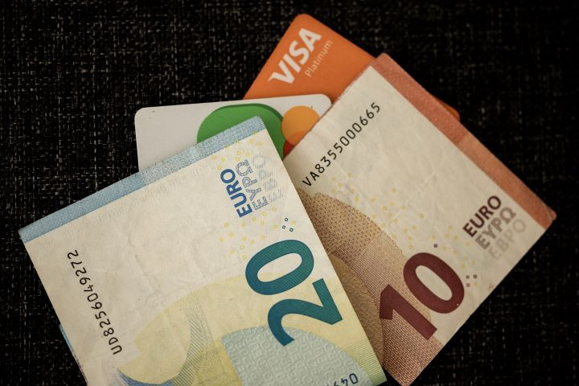
Cada factor posee su propia retribución:
El trabajo retribuye salario.
La tierra retribuye renta.
El capital retribuye interés.
La tecnología, dada su reciente integración, aún no posee una retribución clara.

Slide 81
PROCESO ECONÓMICO
El proceso económico es un conjunto de actividades que se realizan en la sociedad con el objeto de disponer de medios para satisfacer las necesidades.
La economía la hacemos todos, todos compramos, los comerciantes venden su mercadería, personas cultivan en el campo y crían animales. Los diferentes productos que son fabricados llegan a los comercios para el consumo de la población.
También es economía lo que realiza el gobierno para la construcción de casas, escuelas, carreteras.

Slide 82
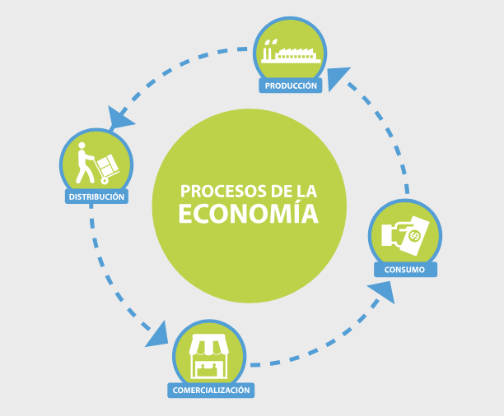
La economía también se encarga de los procesos de:
Producción: En economía, producir es crear un bien o un servicio con un valor económico.
Distribución: Es cuando se hace entrega de una mercadería.
Comercialización: Es poner en venta un producto.
Consumo: Es cuando utilizamos bienes o servicios para satisfacer necesidades o deseos.

Slide 83
MACRO -ECONOMÍA
La macroeconomía se ocupa del estudio del funcionamiento de la Economía en su conjunto, Su propósito es obtener una visión simplificada de la Economía, pero que al mismo tiempo permita conocer y actuar sobre el nivel de la actividad económica de un país determinado o de un conjunto de países.
La macroeconomía, para analizar el funcionamiento de la economía, se centra en el estudio de una serie de variables clave que le permiten establecer objetivos concretos y diseñar la política macroeconómica.
La política macroeconómica está integrada por el conjunto de medidas gubernamentales destinadas a influir sobre la marcha de la economía en su conjunto.

Slide 84
Definición de PIB
El PIB o producto interno bruto, es el valor de mercado de bienes y servicios finales producidos en una economía durante un período determinado. Esta definición se divide en cuatro partes:
Valor de mercado
Bienes y servicios finales
Producidos dentro de un país
En un período determinado de tiempo
Los bienes y los servicios comprados por los consumidores. Es el mayor componente del PIB.
mide el valor de todos los bienes y servicios producidos en un período -normalmente un año- en una economía. El PIB es un indicador que se utiliza para conocer la riqueza que genera un país.

Slide 85
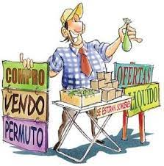
Valor de mercado
Para medir la producción total, debemos sumar la producción de todos los productos/servicios terminados que forman parte de una economía.
Esta medida que representa el precio actual al que se cotiza una acción o el valor total de una empresa en el mercado financiero. Se calcula multiplicando el número de acciones en circulación de una empresa por el precio actual de cada acción en el mercado de valores.
Valor de mercado = Precio de la acción * Número de acciones en circulación
Donde:
Precio de la acción: Es el precio al que se cotiza
actualmente una acción de la empresa en el mercado de
valores.
Número de acciones en circulación: Representa la
cantidad total de acciones que han sido emitidas
por la empresa y que están disponibles para ser negociadas
en el mercado.

Slide 86
La macroeconomía es una rama de la economía que estudia el comportamiento, la estructura y capacidad de grandes agregados a nivel nacional o regional, tales como: el crecimiento económico, tasa de empleo y desempleo, tasa de interés, inflación, entre otros. La palabra macro proviene del griego makros que significa grande.
La macroeconomía estudia los indicadores agregados como el PIB, las tasas de desempleo, índices de precios y buscan entender y explicar la economía en su conjunto y prever crisis económicas.
De la misma manera, la macroeconomía procura desarrollar modelos que explican la relación entre las distintas variables de la economía como lo son;
-El ingreso nacional,
-La producción,
-El consumo,
-Desempleo,
-Inflación,
-Ahorro,
-Inversión,
-Comercio internacional,
-Finanzas internacionales.

Slide 87
Variables de la macroeconomía
La macroeconomía analiza periódicamente variables e indicadores con la finalidad de definir las políticas económicas destinadas a lograr el equilibrio y crecimiento de la economía de un determinado país o región.
En ese sentido, los modelos macroeconómicos basan su estudio en los siguientes aspectos o varibles:
Crecimiento económico: cuando hablamos de un aumento económico es porque existe una balanza comercial favorable, es decir, existe un mejoramiento de algunos indicadores como; la producción de bienes y servicios, el ahorro, la inversión, el aumento de comercio de calorías per cápita, etc, por tanto, es el aumento de la renta para un país o una región durante un período determinado.
Producto Nacional Bruto: es una cantidad o magnitud macroeconómica para expresar el valor monetario de la producción de bienes y servicios de una región o país durante un tiempo determinado, se refiere entonces a la producción de bienes y servicios interna que realiza un determinado país para luego estos ser comercializados interna o externamente.

Slide 88
Inflación: estrictamente es el aumento de los precios de los bienes y servicios existentes en el mercado durante un período. Cuando los precios de los bienes y servicios aumenta cada unidad de moneda alcanza para comprar menos bienes y servicios, por lo tanto, la inflación refleja la disminución del poder adquisitivo de la moneda. Si hablamos de los precios y de inflación debe tomarse en cuenta los costos para la producción de dichos bienes y servicios ya que es allí donde se ve reflejado el aumento de los precios de los bienes y servicios o también puede analizarse la plusvalía ( existente en dichos bienes y servicios.

Slide 89
Desempleo: es la situación en la que se encuentra un trabajador cuando carece de empleo y de la misma manera no percibe salario alguno. También se puede entender como el número de personas parados o sin empleos de la población dentro de un país o territorio la cual se ve reflejada a través de una tasa.
Economía internacional: se ocupa de los aspectos monetarios mundiales, la política comercial que puede tener algún territorio o país determinado con el resto del mundo se ve relacionada directamente con el comercio internacional, es decir, con las compras y ventas de productos y servicios que se realiza con otros países o con el exterior

Slide 90
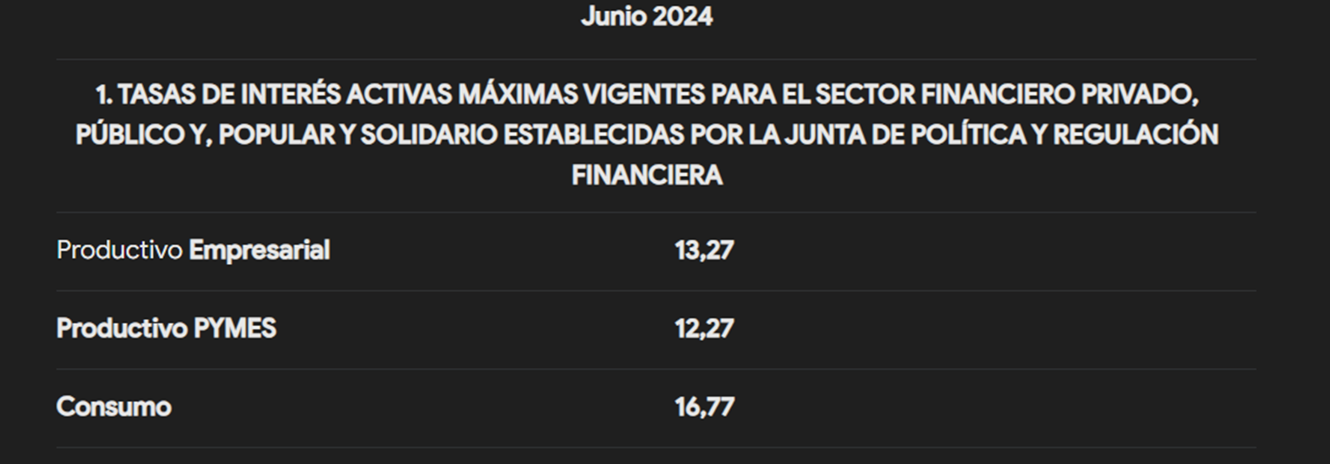
Datos importantes de Indicadores macroeconómicos:
-PIB ( valor total de los bienes y servicios producidos dentro de una economía en un período específico),
-tasa de desempleo (2023-3,80%............2024 – 4,01%),
-balanza comercial (+ / -), Superávit o déficit, importaciones y exportaciones
-Tasas de interés (destinados por el Banco Central del Ecuador)

Slide 91
EL PRODUCTO INTERNO BRUTO

Slide 92
El Producto Interno Bruto (PIB) es una medida del valor total de mercado de todos los bienes y servicios finales producidos dentro de un país durante un período de tiempo específico, generalmente un año o un trimestre. Es una forma de medir la actividad económica de un país y se utiliza como indicador clave para evaluar el tamaño y la salud de una economía.

Slide 93
En Ecuador, el Producto Interno Bruto (PIB) se compone de varios sectores económicos. Algunos ejemplos de contribuyentes al PIB ecuatoriano incluyen:
Sector petrolero: Ecuador es un productor significativo de petróleo, por lo que las actividades relacionadas con la extracción, refinación y exportación de petróleo contribuyen al PIB.
Agricultura: La producción agrícola, incluyendo cultivos como el banano, el cacao, el café y otros productos agrícolas, es otro componente importante del PIB ecuatoriano.
Turismo: Los ingresos generados por el turismo, que incluyen servicios como la hotelería, restaurantes, guías turísticos, y actividades recreativas, contribuyen al PIB.

Slide 94
Manufactura: La industria manufacturera, que abarca desde la producción textil hasta la manufactura de productos alimenticios y productos químicos, también es un componente significativo.
Servicios financieros y comerciales: Actividades como los servicios financieros, el comercio minorista y mayorista, y otros servicios profesionales contribuyen considerablemente al PIB.
Estos son solo algunos ejemplos de los sectores que contribuyen al Producto Interno Bruto de Ecuador, reflejando la diversidad de la economía del país.

Slide 95
Si queremos saber como se calcula el PIB de un país debemos conocer sus componentes:
Consumo (C): son los bienes y los servicios comprados por los consumidores. Es el mayor componente del PIB.
Inversión (I): es la suma de la inversión no residencial (compra de nuevas plantas o nuevas máquinas por parte de las empresas) y la inversión residencial (compra de nuevas viviendas o apartamentos por parte de los individuos).
Gasto público (G): representa los bienes y servicios comprados por el Estado. De hecho, en la contabilidad nacional se considera que el Estado compra los servicios suministrados por los empleados públicos y prestan estos servicios al público gratis. El gasto no comprende las transferencias del Estado, como el servicio nacional de salud o las pensiones, ni los intereses de la deuda pública. Aunque son gastos del Estado, no son compras de bienes y servicios.
Importaciones (M): son las compras de bienes y servicios extranjeros por parte de los consumidores, empresas y Estados.
Exportaciones (X): son las compras de bienes y servicios nacionales por parte de los extranjeros.
La diferencia entre las exportaciones y las importaciones se denomina exportaciones netas o balanza comercial. Si las exportaciones son superiores a las importaciones, se dice que el país tiene superávit comercial. Si las exportaciones son inferiores a las importaciones, se dice que el país tiene un déficit comercial.

Slide 96
EL MÉTODO MÁS UTILIZADO
MÉTODOS DE CÁLCULO DEL PIB
MÉTODO EN BASE AL GASTO
PIB = C + I + G + ( X – M )
C = consumo, es normalmente el componente más grande del PIB en la economía, que consiste en el ámbito (gasto de consumo final de los hogares) privado en la economía. Estos gastos personales son de una de las siguientes categorías: bienes duraderos, no duraderos y servicios.
I = inversión, la inversión empresarial en equipos y maquinaria.
G = gasto público, es la suma de los gastos del gobierno en bienes y servicios finales. Incluye salarios de los funcionarios públicos.
X = exportaciones, representa las exportaciones brutas. El PIB captura la cantidad que produce un país, incluyendo bienes y servicios producidos para el consumo de otras naciones, por lo tanto, se agrega a las exportaciones.
M = importaciones, representa las importaciones brutas. Las importaciones se restan ya que los bienes importados se incluirán en los términos C, I o G.

Slide 97
En este ejemplo, el PIB de la economía es de $1,900. Esto significa que durante el período analizado, el valor total de la producción de bienes y servicios finales en la economía fue de $1,900, considerando el gasto realizado por los consumidores, las empresas, el gobierno y las exportaciones netas.
Consumo (C): $1´000.000
Inversión (I): $500.000
Gasto gubernamental (G): $300.000
Exportaciones (X): $200.000
Importaciones (M): $100.000
Para calcular el PIB utilizando el enfoque del gasto, simplemente
sumamos estos componentes:
PIB = C + I + G + (X - M)
PIB = $1´000,000 + $500.000 + $300.000 + ($200.000 - $100.000)
PIB = $1´0000 + $500.000 + $300.000 + $100.000
PIB = $1´900.000

Slide 98
Bienes y servicios que componen el PIB en el Ecuador
¿Qué sector contribuye más al PIB Ecuador?
Acuicultura y pesca de camarón en 28,5%.
Alojamiento y servicios de comida en 8,6%.
Suministro de electricidad y agua en 8,4%.
Comercio en 7,0%.
Transporte en 6,5%.

Slide 99
OFERTA Y DEMANDA
Definición Oferta:
La definición más asequible de la oferta es la cantidad de bien o servicio que el vendedor pone a la venta. Este bien o servicio pueden ser bicicletas, horas de clases de conducir, caramelos o cualquier otra cosa que se nos ocurra.
La oferta se refiere a la cantidad de bienes o servicios que los productores están dispuestos a vender en el mercado a diferentes precios durante un período de tiempo específico. Es una relación entre el precio de un bien o servicio y la cantidad que los productores están dispuestos a ofrecer.

Slide 100
EJEMPLOS DE OFERTA EN EL MERCADO
Industria petrolera: Cuando el precio del petróleo aumenta en el mercado internacional, las empresas petroleras están dispuestas a aumentar la producción para aprovechar los mayores márgenes de beneficio.
Agricultura: Si hay una buena temporada de cultivo y los precios de los productos agrícolas son altos, los agricultores están dispuestos a ofrecer más productos en el mercado.
Servicios financieros: Los bancos pueden ofrecer más préstamos cuando las tasas de interés son altas y hay una mayor demanda de crédito por parte de los consumidores y las empresas.

Slide 101
DEMANDA
La demanda es fundamental para comprender cómo los consumidores responden a los precios y otros factores en un mercado determinado. Representa la cantidad máxima que los consumidores están dispuestos a comprar a diferentes precios, y es crucial para determinar la cantidad y el punto de equilibrio en el mercado.
Se refiere a la cantidad de bienes o servicios que los consumidores están dispuestos y son capaces de comprar a diferentes precios durante un período de tiempo específico. Es la cantidad de un bien o servicio que los consumidores desean y pueden adquirir en el mercado a varios niveles de precio.

Slide 102
EJEMPLOS DE DEMANDA EN EL MERCADO
Automóviles: Cuando los precios de los automóviles bajan debido a una promoción o descuento, es probable que más personas estén dispuestas a comprar autos, aumentando la demanda.
Gasolina: Si los precios de la gasolina aumentan considerablemente, es probable que los consumidores reduzcan la cantidad que compran, ya que el costo más alto puede hacer que busquen formas de reducir su consumo.
Teléfonos inteligentes: Cuando se lanza un nuevo modelo de teléfono inteligente con características avanzadas a un precio competitivo, puede generar una mayor demanda entre los consumidores que buscan actualizar sus dispositivos.

Slide 103
Servicios de streaming: Con la popularidad creciente de plataformas de streaming como Netflix, la demanda de suscripciones mensuales puede aumentar a medida que más consumidores buscan acceder a contenido digital bajo demanda.
Alimentos saludables: A medida que aumenta la conciencia sobre la salud y la nutrición, la demanda de alimentos orgánicos o productos alimenticios saludables puede incrementarse, ya que más consumidores priorizan opciones alimenticias que consideran beneficiosas para su bienestar.

Slide 104
EQUILIBRIO DE MERCADO O PUNTO DE EQUILIBRIO
Cuando un emprendedor comienza un negocio, es consciente de que las ganancias llegarán tras satisfacer las necesidades de su público objetivo y brindar una calidad superior con sus productos y servicios.
El punto de equilibrio en economía se refiere al punto donde la cantidad demandada de un bien o servicio es igual a la cantidad ofrecida en el mercado. En este punto, no hay exceso de oferta ni de demanda; es decir, la cantidad que los consumidores desean comprar es exactamente igual a la cantidad que los productores están dispuestos a vender.
En resumen, el punto de equilibrio es donde se igualan la oferta y la demanda, estableciendo así el precio y la cantidad de equilibrio en el mercado para un bien o servicio particular.

Slide 105
EJEMPLO
Es decir que una empresa para generar utilidad debe cubrir todos sus costos operativos, y a partir de ciertas unidades recién va a generar su utilidad, para entender mejor vamos a realizar un ejemplo de una empresa que produce una sola línea de jeans (500 UNIDADES) , cuyos costos estarán establecidos para un mes.
Para determinar el punto de equilibrio debemos conocer:
Costos Fijos mensuales
Costos Variables mensuales (por unidad)
Costo de Ventas por unidad
Precio de venta por unidad

Slide 106
Para calcular el punto de equilibrio es necesario conocer los costes fijos (son aquellos que no cambian con el nivel de producción o las ventas de una empresa, es decir puedo vender 1 unidad o 1000 unidades que mis costos fijos no van a variar) Estos costos permanecen constantes, independientemente de si la empresa produce mucho, poco o nada. Los costos fijos son gastos que la empresa debe pagar incluso si no hay producción) EJEMPLO Alquiler, sueldos y salarios, seguros, depreciación, servicios públicos).
costos variables (son aquellos que cambian directamente con el nivel de producción. A medida que aumenta la producción, los costos variables también aumentan, y cuando la producción disminuye, estos costos disminuyen EJEMPLO materia prima, mano de obra directa, emblaje.

Slide 107
En nuestro ejemplo tenemos como costos Fijos mensuales :

Slide 108
En nuestro ejemplo tenemos como costos Variables mensuales por unidad (500 UNIDADES) :

Slide 109
Para determinar el Costo de ventas por unidad:

Slide 110
Para determinar el precio de venta por unidad:

Slide 111
Para determinar el punto de equilibrio:

Slide 112
ANÁLISIS
Esto significa que la empresa necesita vender 281 unidades de pantalones al mes para cubrir todos los costos (tanto los fijos como los variables) y alcanzar el punto de equilibrio, es decir, no obtener ganancias ni pérdidas. A partir de la venta de la unidad número 282, comenzará a generar ganancias por cada pantalón vendido.
Con este claro ejemplo, se puede entender cómo el punto de equilibrio representa el nivel de actividad necesario para que un negocio alcance su rentabilidad y cómo la combinación de costos fijos y variables afecta este punto

Slide 113
Para realizar la comprobación:

Slide 114
Gráfica del punto de equilibrio:

Slide 115
$

Slide 116
¡ojo!
Es importante mencionar que esta fórmula se aplica cuando la empresa tiene un solo producto o una línea de productos con un precio de venta y un costo variable uniformes. Si la empresa tiene varios productos con diferentes precios de venta y costos variables, se debe calcular el punto de equilibrio para cada producto por separado.

Slide 117

MUCHAS GRACIAS

